Slide 1
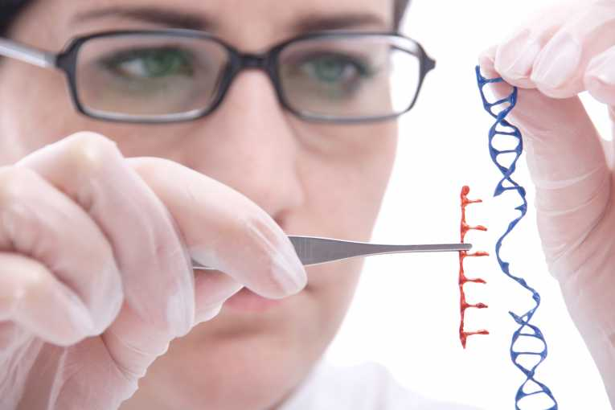
Enginyeria Genètica

Slide 2
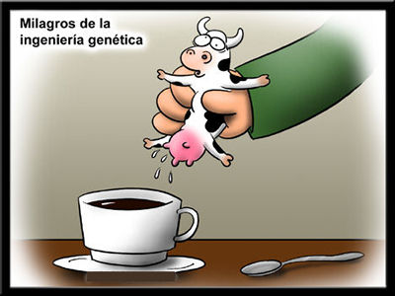
Enginyeria genètica
Tècnica que permet la modificació del genoma d’un individu.
Genoma: Conjunt de gens d’un individu.
Biotecnologia: manipulació dels organismes amb l’objectiu d’obtenir productes útils. Exemples que es duen a terme des de fa segles: fabricació de iogurt, vi, formatge, pà, entrecreuament de varietats animals i vegetals,...
Genòmica: Estudi del conjunt dels gens i les seves interaccions
Proteòmica: Estudi del conjunt complert de proteïnes codificades pel genoma
Notes:
Exemples de Biotecnologia que molin:
Producció atb panís
Producció de llet millorada
…

Slide 3
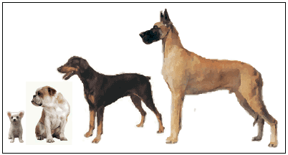
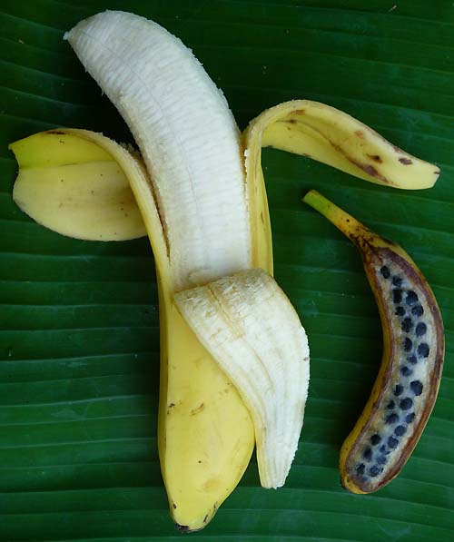
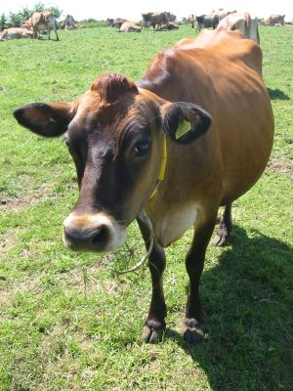
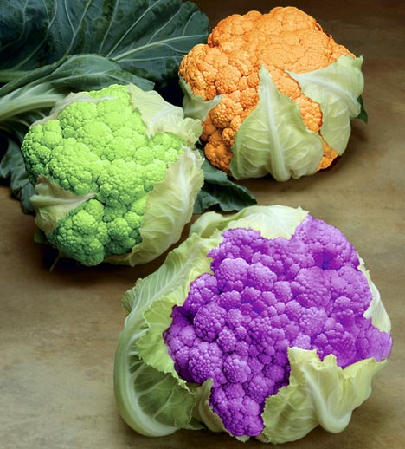
Enginyeria genètica
En certa manera, els humans portem ja fent enginyeria genètica
Fent encreuaments selectius.

Slide 4
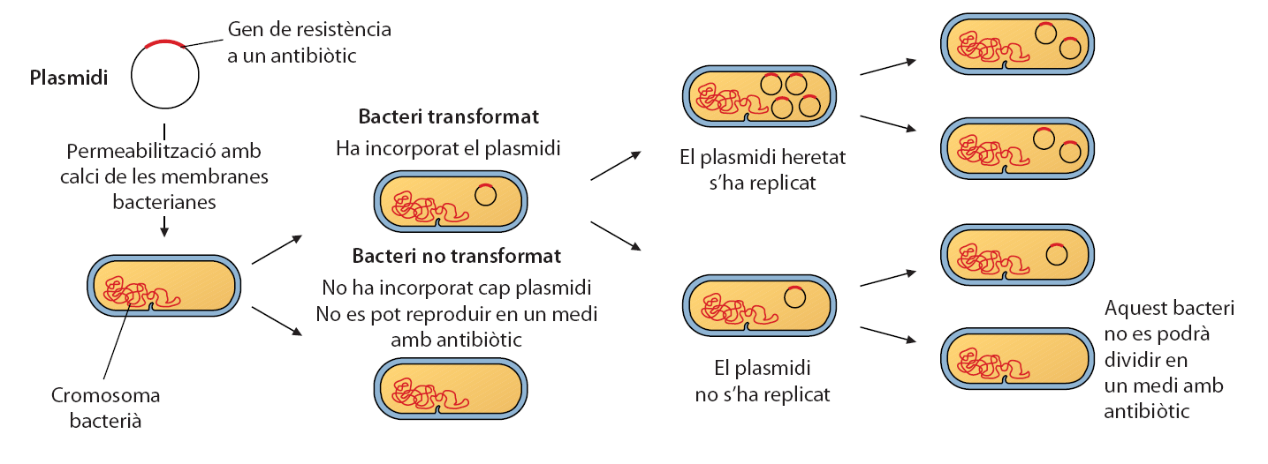
Enginyeria genètica: Tècniques (Tallar i enganxar)
Notes:
Enzims de restricció → https://www.youtube.com/watch?v=aA5fyWJh5S0
PCR per seleccionar gens que volem → https://www.youtube.com/watch?v=V9PtQlp-e7g
Transgènic → Organisme que conté gens forànis. Transformació: https://www.youtube.com/watch?v=7Ul9RVYG5CM

Slide 5
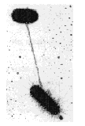
Fenòmens de parasexualitat (=sexualitat sense reproducció) bacteriana
plasmidis: petits fragments de DNA circular que es repliquen amb independència del cromosoma bacterià i que es transmeten per contacte entre dues cèl·lules
conjugació bacteriana: mitjançant unes estructures cel·lulars anomenades fímbries o pèls sexuals, que són com una mena de flagels molt prims por on es transfereix el DNA (plasmidis).
transformació: incorporació al genoma bacterià de DNA lliure (plasmidis, o un tròs d’ADN lliure pel medi).
.
transducció: mitjançant virus portadors de fragments de DNA bacterià que poden infectar altres bacteris i integrar els seus gens (junt amb els fragments de DNA bacterià) al genoma de l'hoste

Slide 6
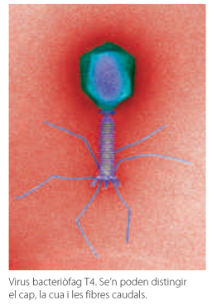
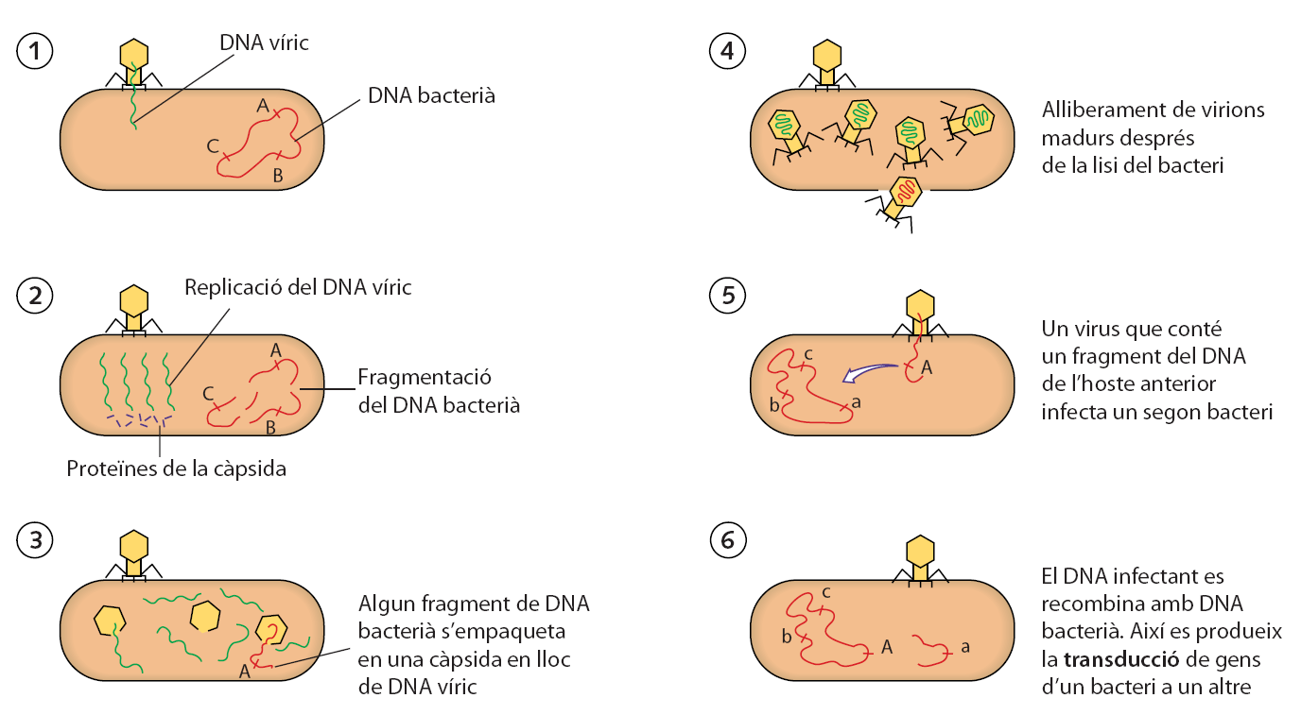
Enginyeria genètica: Introducció d’ADN recombinant. Vectors: Els virus
Transducció
En el ADN víric es pot intercalar un ADN passatger mitjançant els enzims de restricció
Notes:
T4 Interaction https://www.youtube.com/watch?v=xXbyJNRwjlg
T4 Assembly https://www.youtube.com/watch?v=Ofd_lgEymto
Parlar també de conjugació (Passar-lo) i transformació (absorbir DNA)

Slide 7
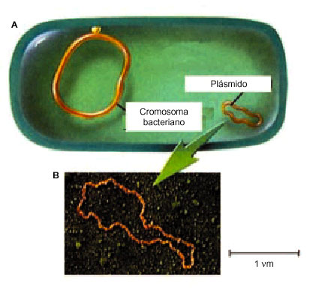
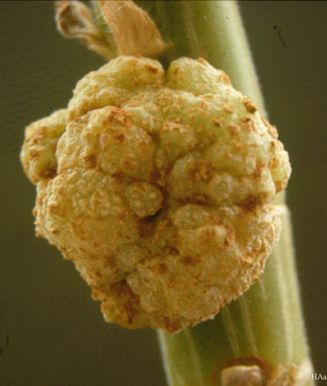
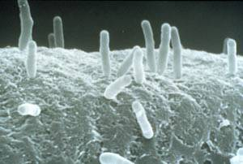
Enginyeria genètica: Introducció d’ADN recombinant. Vectors: Els plasmidis
Els plasmidis son petits ADNs circulars de doble hèlix.
En un bacteri pot haber de 20 a 30
Si penetren en altres bacteris produeixen un fenòmen de parasexualitat anomenat transformació
S’utilitzen per que transportin ADN recombinant (ADN passatger).
S’utilitzen per introduïr ADN en bacteris.
Agrobacterium tumefaciens es capaç d’introduïr el seu plasmidi Ti en cèl·lules vegetals a les que provoca tumors S’utilitza com a vector en cèl·lules vegetals.
Els llevats presenten plasmidis que s’integren als cromosomes Permenten transportar gens fins i tot molt grans (mamífers).
Agrobacterium tumefaciens

Slide 8
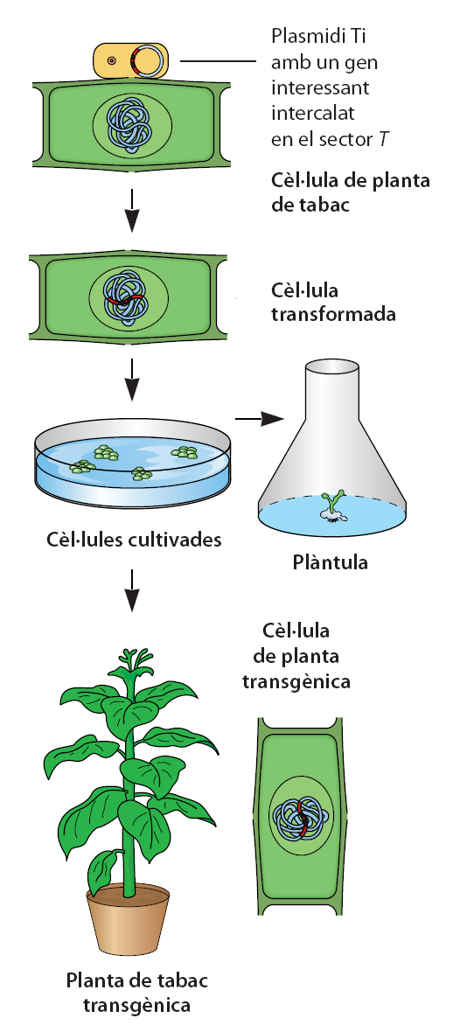
Enginyeria genètica: Introducció d’ADN recombinant. Vectors: Els plasmidis
Utilització del plasmidi Ti com a vector de gens en plantes
Notes:
https://www.youtube.com/watch?v=gluCG6hoLUo

Slide 9
Enginyeria genètica: Introducció d’ADN recombinant. Vectors: Els virus
Transducció
En el ADN víric es pot intercalar un ADN passatger mitjançant els enzims de restricció

Slide 10
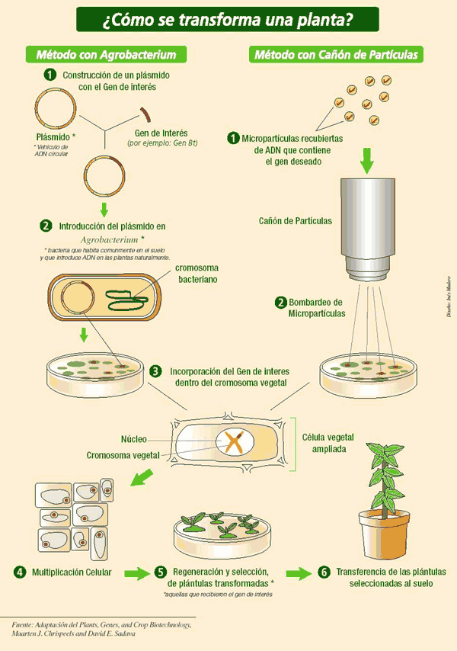
Enginyeria genètica:
Introducció d’ADN recombinant.
http://www.argenbio.org/h/biotecnologia/10_b.php

Slide 11
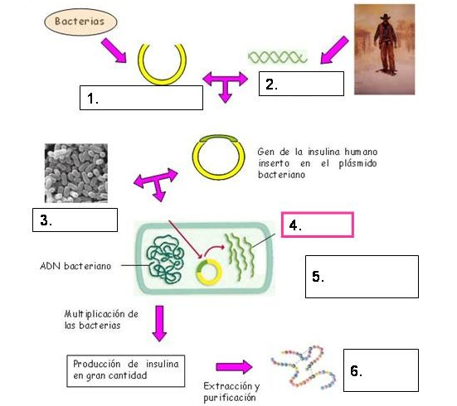
Biotecnología: Teràpia de malalties humanes
Síntesi per bacteris de:
Insulina
Hormona del creixement
Interferó
Factor VIII de la coagulació
Terapia gènica
Obtenció de vacunes recombinants
plásmido bacteriano
gen de la insulina humana
Escherichia coli
Insulina
bacteria E. coli recombinante
insulina humana purificada
Notes:
Exemple de la Insulina → 1) https://www.proteinatlas.org/ENSG00000254647-INS/tissue#gene_information
2) https://www.ncbi.nlm.nih.gov/nuccore/NM_001185098
Hormona del creixement --- IFN --- Factor VIII de coagulació

Slide 12
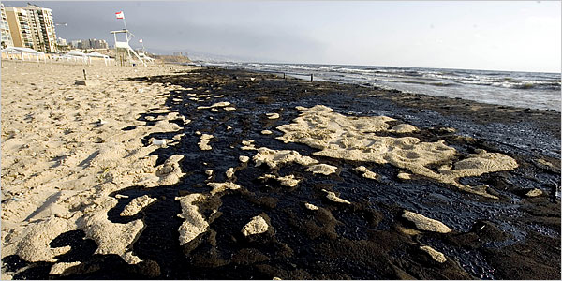
Biotecnología: Bioremediació

Slide 13
Biotecnología: Teràpia gènica
Teràpia gènica de la immunodeficiència combinada greu lligada a la manca de l’enzim ADA. “Nens bombolla”
Teràpia gènica contra la talassèmia. S’introdueix el gen que codifica la cadena α o β de la hemoglobina en els eritroblasts de la medul·la òssia de la persona malalta.
En un futur: la citrul·linèmia, fenilcetonúria, la hipercolesterolèmia familiar i la mancança de purina-nucleosid-fosforilasa.

Slide 14
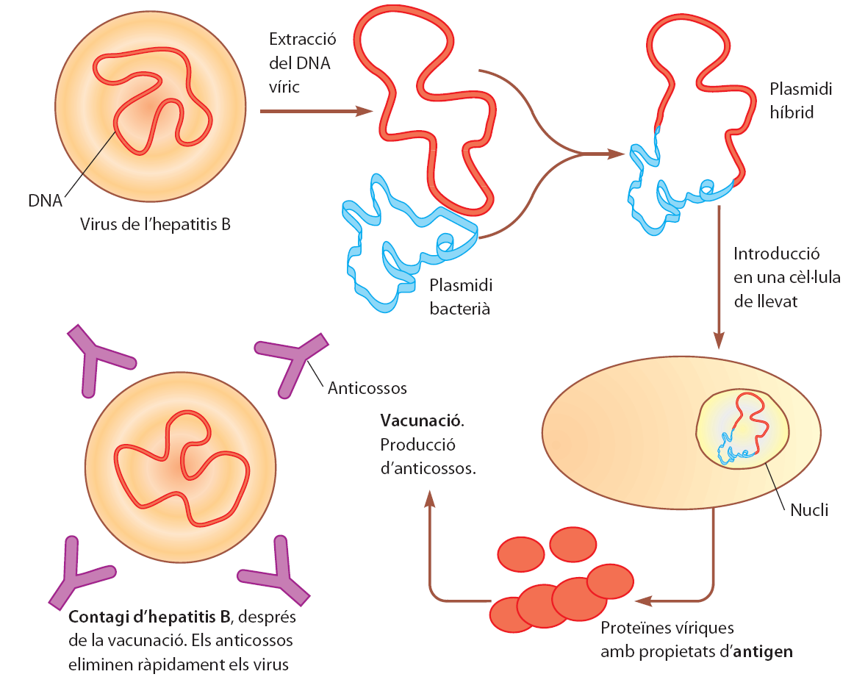
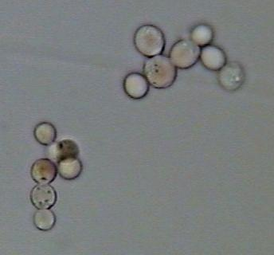
Biotecnología: Obtenció de la vacuna recombinant contra el virus de l’hepatitis B
Cèl·lula de llevat

Slide 15
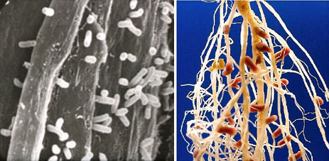
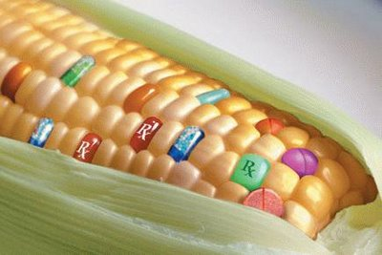
Biotecnologia: Enginyeria genètica aplicada a la producció agricola
EXEMPLES:
El primer aliment transgènic comercialitzat als EUA va ser salsa de tomàquet de tomàquets transgènics que triguen més a madurar i a descompondre’s.
Blat de moro transgènic que resisteix les gelades (gen d’un peix molt resistent al fred), o resistent als herbicides i que resulta verinós per als insectes que el mengen.
Patates amb un gen d’una planta, l’Amaranta, que produeix una proteïna que conté tots els aminoàcids essencials. Això es especialment important per països amb dèficit alimentari i proteic.
Plantes de tabac transgèniques que si es ruixen amb luciferina emeten llum (gen de la luciferinasa de les cuques de llum). Això és molt interessant, ja que si afegim aquest gen unit a un altre que vulguem transferir sabrem fàcilment si s’ha incorporat.
S’intenta insertar gens de bacteris i cianobacteris fixadors de N₂ (gens nif) al genoma de plantes superiors.
Rhizobium http://textbookofbacteriology.net/themicrobialworld/Rhizobium.combo.jpg
http://amicsarbres.blogspot.com/

Slide 16
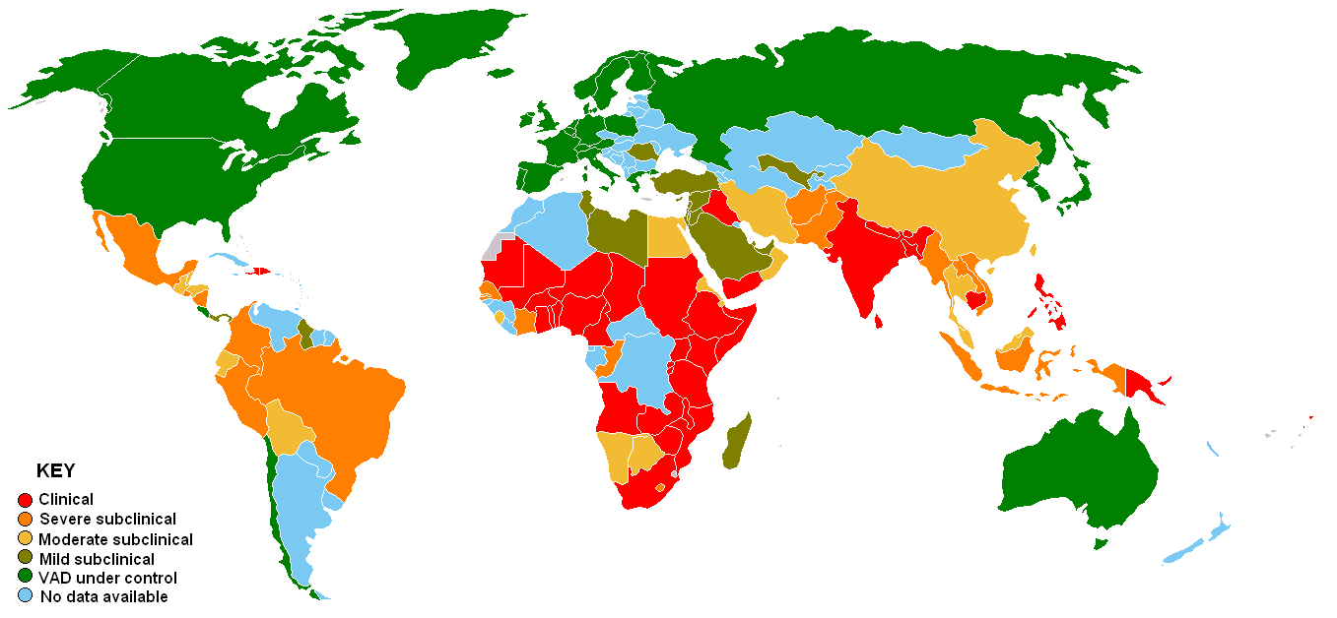
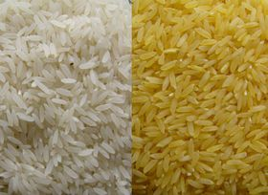
Objective: Understand the Applications of Genetic Engineering
New Words: Transgenic Organisms, GMO (Genetically Modified Organisms)
Golden Rice
Genetically Modified Organism (GMO)
Golden rice is a variety of rice produce through genetic engineering to include vitamin in the edible parts of rice.
Golden rice was developed as a fortified food to be used in areas where there is a shortage of dietary vitamin A.
No variety is currently available for human consumption. Although golden rice was developed as a humanitarian tool, it has met with significant opposition from environmental and anti-globalization activists

Slide 17
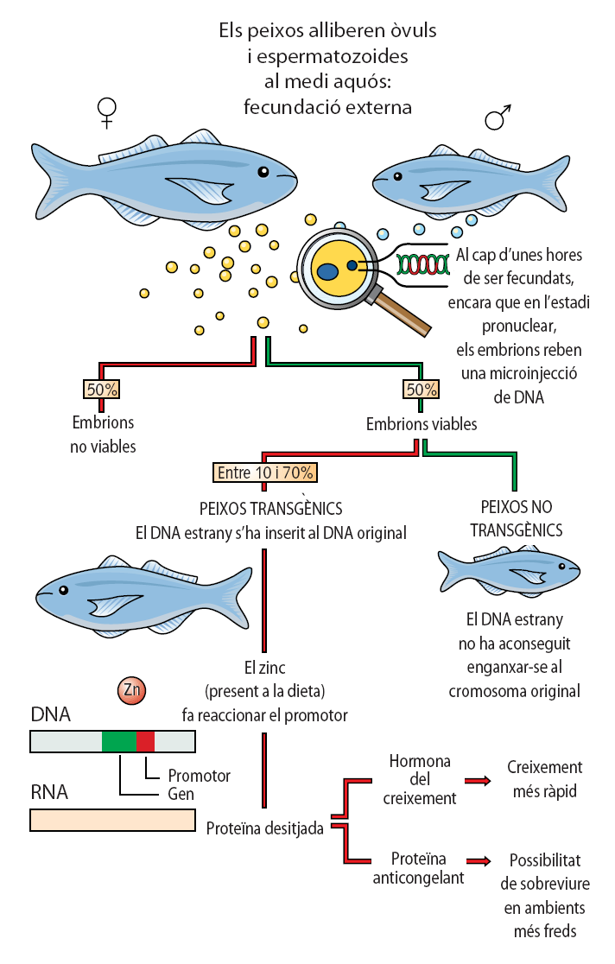
Biotecnologia: Enginyeria genètica aplicada a la producció animal
Els millors resultats en peixos ja que tenen fecundació externa (10-70%) en mamífers el percentatge d’embrions transgènics 1%.
EXEMPLES:
Carpes transgèniques amb el gen de l’hormona del creixement de la truita arc iris. S’ha unit a un promotor que s’estimula en afegir zinc a la dieta.
Salmons transgènics que resisteixen les baixes temperatures. S’els hi ha introduït un gen d’una pelaia de l’Àrtic que fabrica una proteïna que s’uneix als cristalls de gel que es formen a la sang i evita el seu creixement.
Obtenció de peixos transgènics.

Slide 18
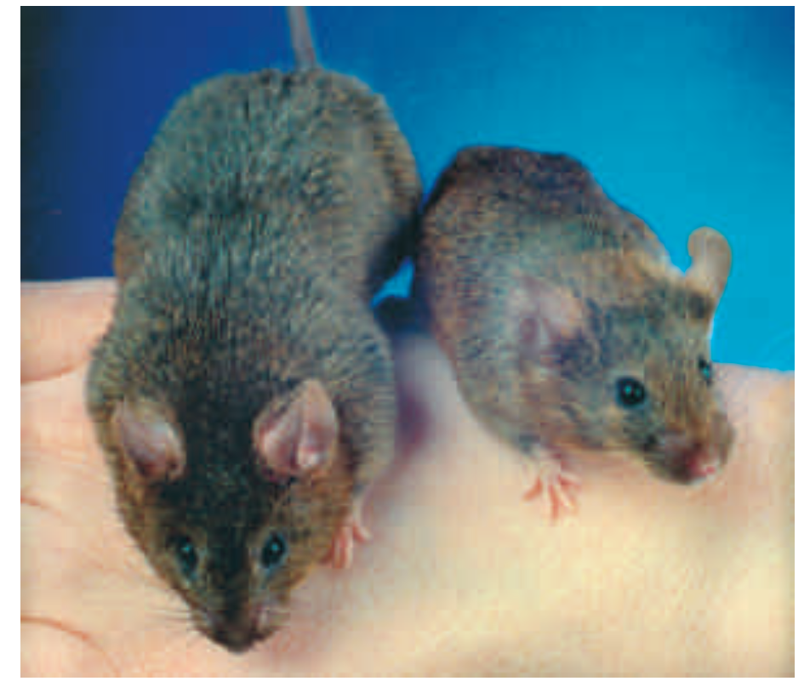
Biotecnologia: Enginyeria genètica aplicada a la producció animal
1982 Ratolins transgènics amb l’hormona del creixement de rates, va ser el primer animal transgènic
Ratolí alterat genèticament.
Normal.

Slide 19
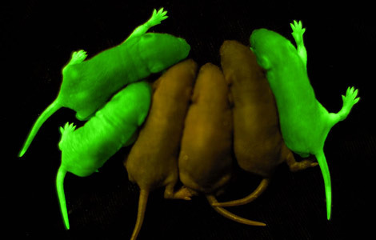
Biotecnologia: Enginyeria genètica aplicada a la producció animal
Ratolí alterat genèticament.
Normal.
Notes:
Parlar també de Ratolins Knock OUT

Slide 20
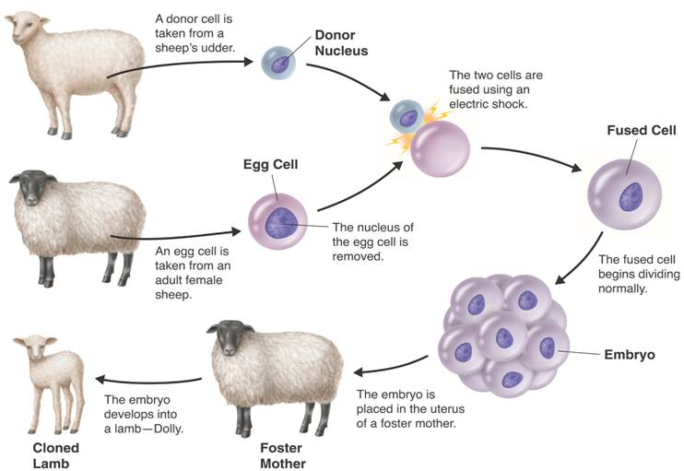
Cloning
Cloning Dolly
Donor Nucleus
Fused cell
Egg Cell
Embryo
Cloned Lamb
Foster Mother
Notes:
In early 1997, Dolly made headlines as the first clone of an adult mammal.

Slide 21
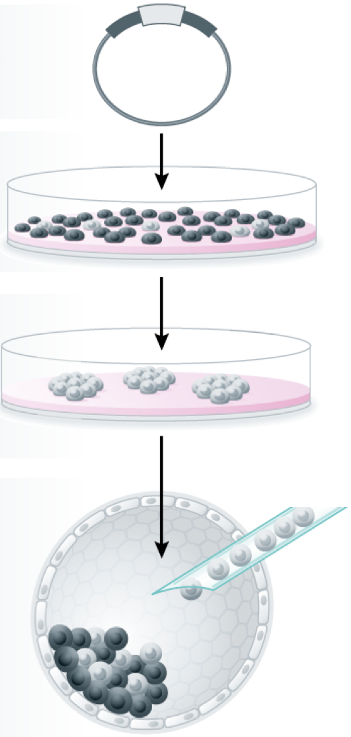
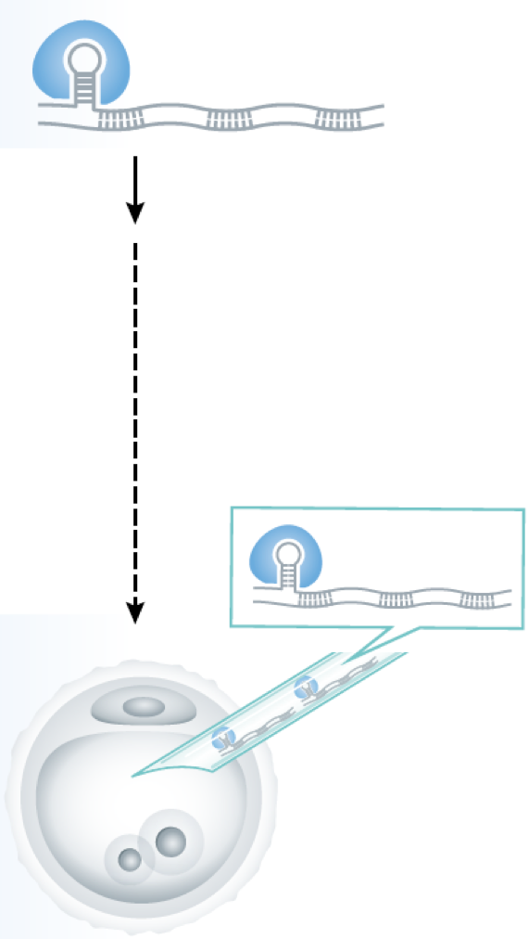
Conventional Gene Targeting vs. CRISPR/Cas Gene Editing
Biotecnologia: CRISPR-Cas9
Targeting construct
ES cells electroporation & selection
Colony picking & expansion
Screening
Blastocyst injection
Embryo transfer
Synthesis of guide RNA, Cas9 & donor construct
Injection into 1-cell embryos
Embryo transfer
Chimera
Mosaic Founder
Revised from Liu et al., EMBO reports (2017)

